Slide 1
Решение иррациональных уравнений

Slide 2
Задание 1.
Решить уравнения, выбрать верный вариант ответа.

Slide 3
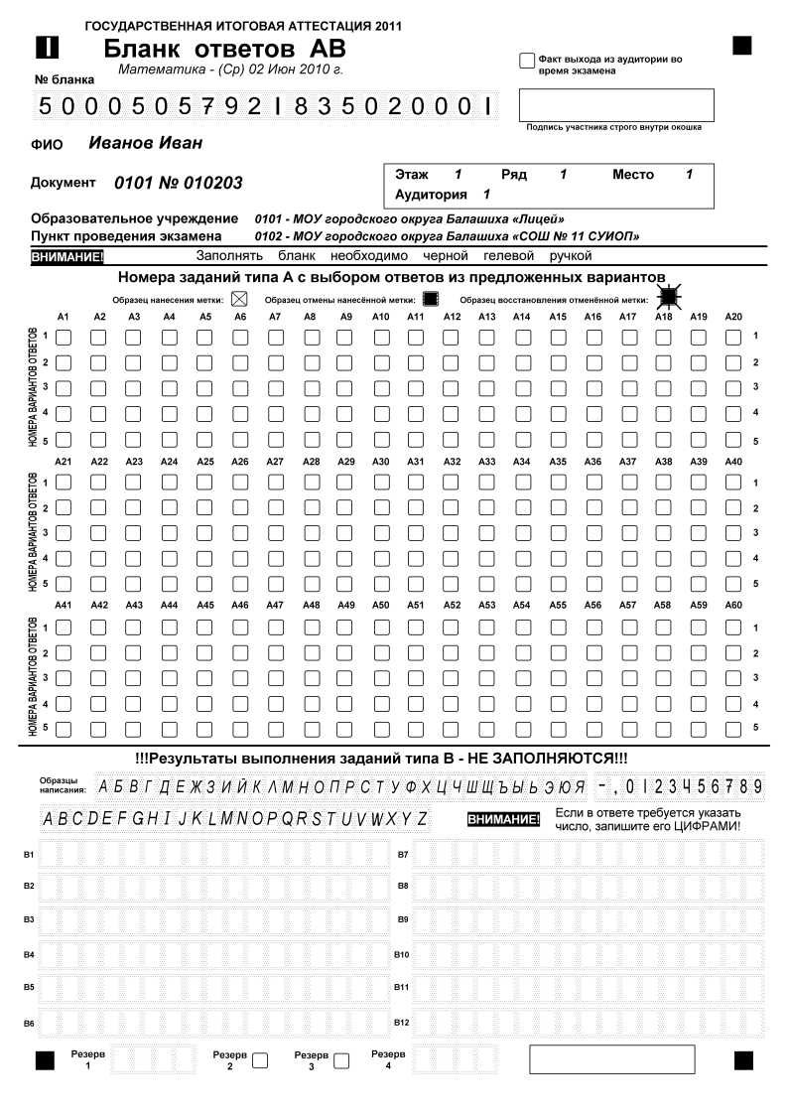

Slide 6
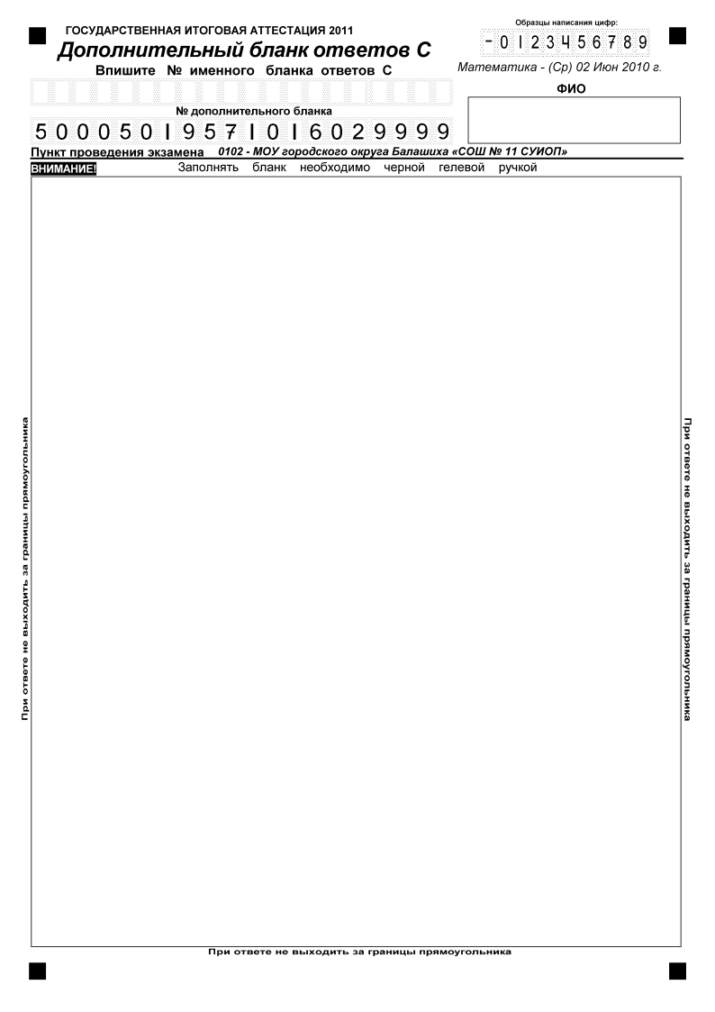

Slide 7
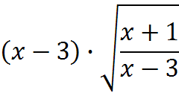
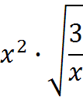
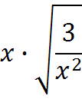
Задание 3. Указать область допустимых значений переменной
для выражений и внести множитель под знак корня.

Slide 8
Задание 4.Решите уравнение методом замены.

Slide 9
Задание 5.Решите уравнение:

Slide 10
Домашнее задание.
Решите уравнения:

Slide 11
Спасибо за работу!

